Slide 1
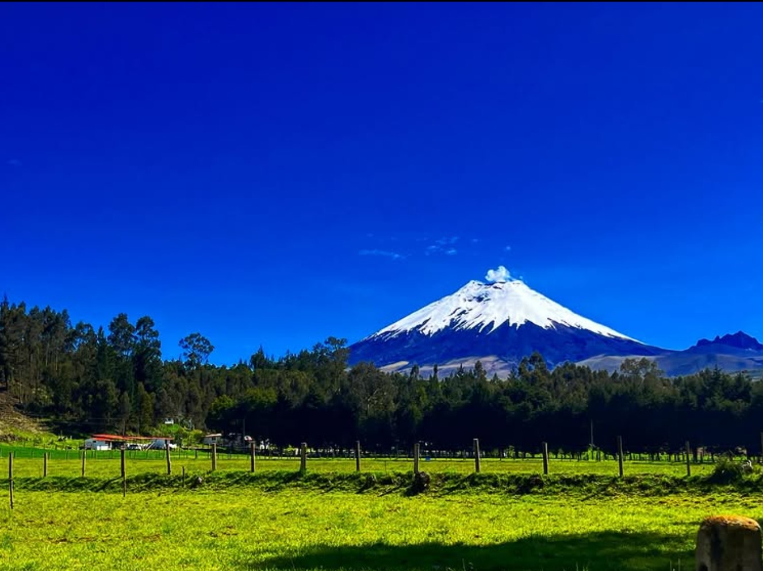

CONFERENCIA ACADÉMICA · JUNIO 2026
Formulación y Gestión de Proyectos Turísticos
Gualberto Llamuca Colcha
Universidad Tecnológica Empresarial de Guayaquil · Ecuador
Bienvenidas y bienvenidos

Slide 2









AGENDA
Contenidos de la sesión
01
02
03
Contexto turístico
Conceptualización
Proyectos transformadores de género
04
05
06
Resultados e indicadores
Metodología de Marco Lógico
Gestión de riesgos
07
08
09
Presupuesto y sostenibilidad financiera
Fuentes de financiamiento
Referencias bibliográficas
Formulación y Gestión de Proyectos Turísticos
02

Slide 3
01
SECCIÓN 01
Contexto turístico
Ecuador: un destino mega-diverso en cuatro mundos

Slide 4
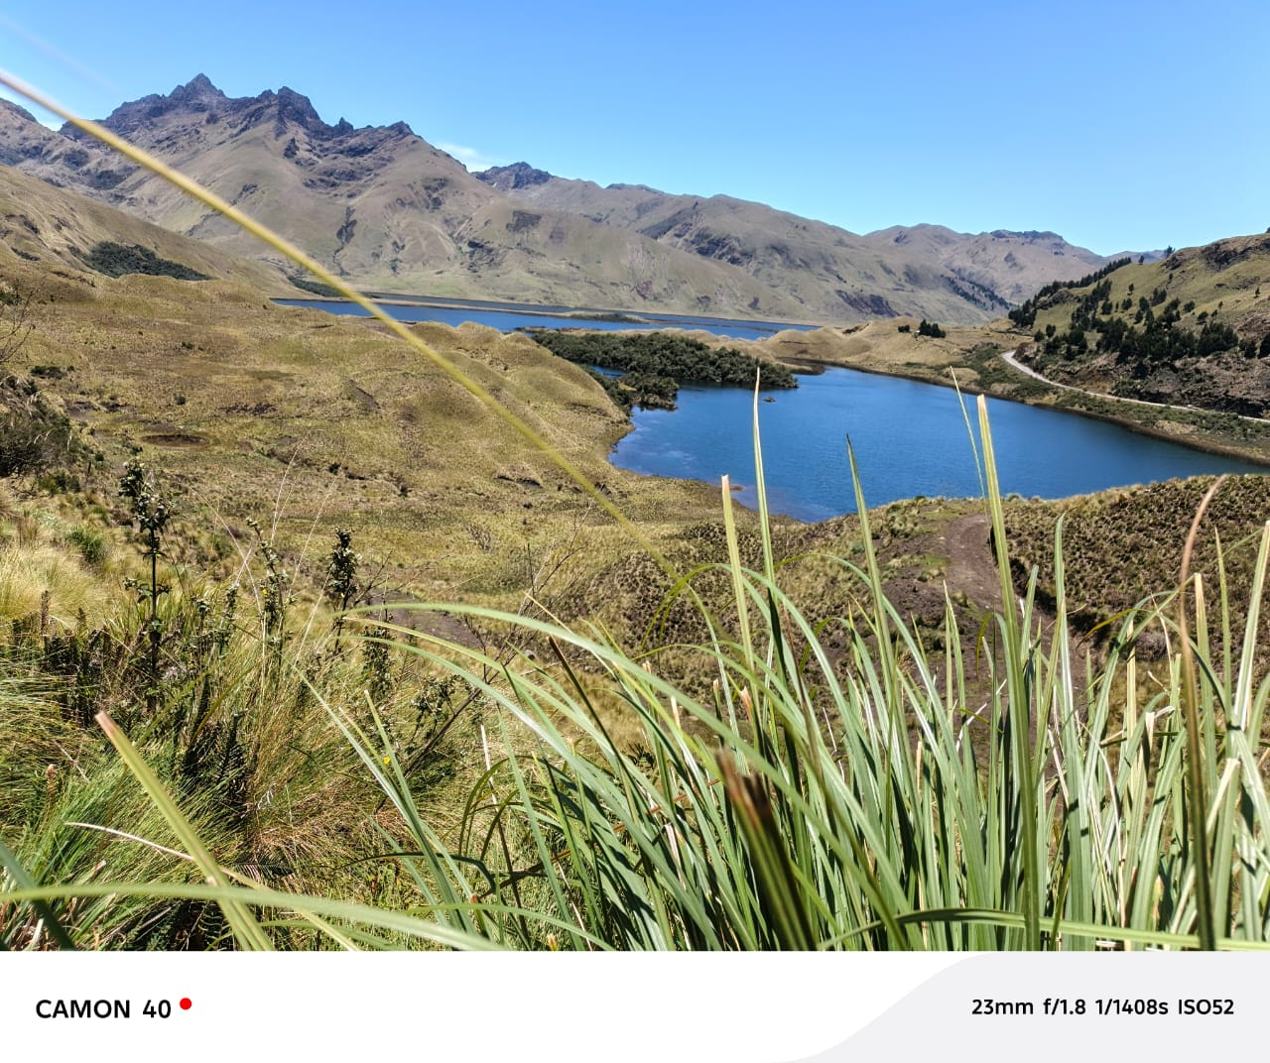
CONTEXTO TURÍSTICO
El turismo como motor de desarrollo
El turismo es una de las actividades económicas con mayor capacidad de generar empleo, dinamizar territorios y poner en valor el patrimonio natural y cultural. Ecuador concentra en un territorio compacto una diversidad excepcional de atractivos.
4
14
471
Regiones naturales en un solo país
Parques nacionales en el SNAP
Atractivos solo en Cotopaxi
Contexto turístico
04

Slide 5
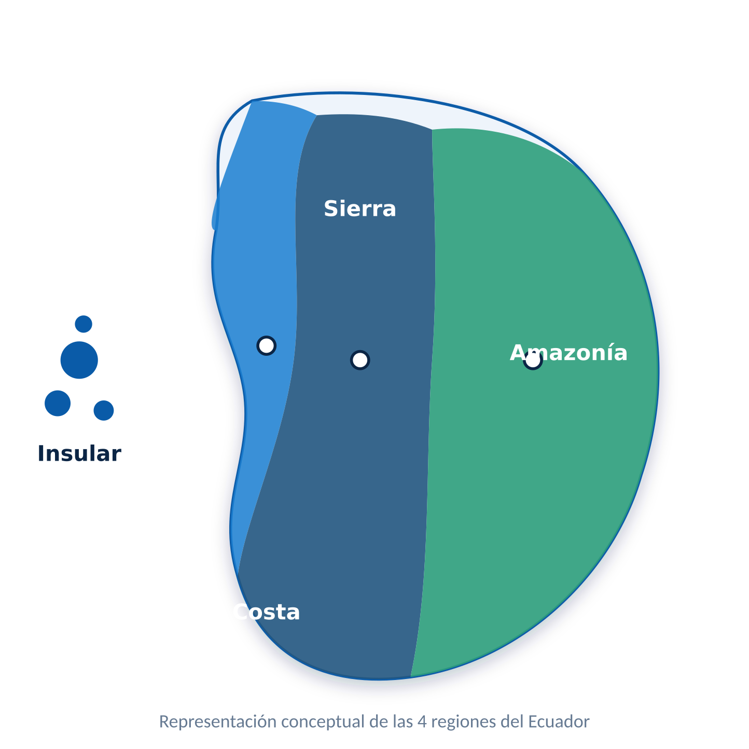




CONTEXTO TURÍSTICO
Cuatro regiones, cuatro experiencias
Insular
El laboratorio de la evolución
Sierra
Historia colonial y los volcanes
Costa
Playas vírgenes y fauna marina
Amazonía
Mega biodiversidad y turismo ancestral
Contexto turístico
05

Slide 6

CONTEXTO TURÍSTICO
El turismo en cifras
Empleo en actividades de turismo
Establecimientos turísticos registrados
Fuente: ENEMDU · INEC (2018–2025). 2020 excluido por la pandemia.
Fuente: Ministerio de Producción, Comercio Exterior e Inversiones.
El sector crece de forma sostenida: más de 31.000 establecimientos y cerca de 550.000 empleos confirman al turismo como motor económico del Ecuador.
Contexto turístico
06

Slide 7
02
SECCIÓN 02
Conceptualización
Qué es un proyecto turístico y cómo se gestiona

Slide 8

CONCEPTUALIZACIÓN
¿Qué es un proyecto turístico?
Definición de proyecto
Proyecto turístico
Un conjunto de actividades diseñadas para alcanzar uno o más resultados específicos, en línea con los objetivos y metas de programas más amplios.
Conjunto de actividades planificadas, interrelacionadas y coordinadas, orientadas a crear, mejorar o transformar un producto, servicio o destino turístico, en un marco temporal definido y con recursos limitados.
Buhalis & Costa (2006)
Conceptualización
08

Slide 9





CONCEPTUALIZACIÓN
Características y tipología
Características
Tipología de proyectos
Se ajusta a la estrategia/programa de país y a sus objetivos
Tiene un plazo definido; puede iniciar y terminar en cualquier momento del año
Incluye una o múltiples áreas de impacto
Tiene un costo mínimo financiado por una o más fuentes
Puede cubrir una o varias zonas e incluso varios países
Lo implementa la entidad proponente y/o sus socios
Infraestructura
Rutas y circuitos
Turismo comunitario
Atractivos y equipamientos
Gestión de destinos
Marketing turístico
Conceptualización
09

Slide 10





CONCEPTUALIZACIÓN
Gestión de proyectos
Diagnóstico
Identificar causas, brechas en derechos y necesidades
Grupos de interés
Manejar las inquietudes de los stakeholders
La gestión de proyectos es la disciplina de planificar y administrar los recursos para facilitar el logro exitoso de los objetivos, resultados y productos del proyecto.
Equilibrio
Balancear alcance, cronograma, recursos, costos y calidad
Adaptación
Ajustar el proyecto a los cambios del contexto
Resultado
Garantizar el cambio positivo previsto
Conceptualización
10

Slide 11






CONCEPTUALIZACIÓN
Principios de la gestión de proyectos
Integral
Colaborativa
Integrada
Interactiva y ajustable
Participativa
Bien gobernada
Conceptualización
11

Slide 12
03
SECCIÓN 03
Proyectos transformadores de género
Igualdad e inclusión en el ciclo del proyecto

Slide 13
PROYECTOS TRANSFORMADORES DE GÉNERO
Seis elementos transformadores
Elementos que ayudan a lograr, gradualmente, programas y proyectos transformadores de género e inclusión a lo largo de todo su ciclo de vida.
1
Transformar las normas de género durante todo el ciclo de vida
2
Fortalecer la agencia de las niñas y mujeres en toda su diversidad
3
Trabajar con niños, jóvenes y hombres en toda su diversidad
4
Promover la condición y la posición de mujeres y niñas
5
Responder a las necesidades e intereses de todas las personas
6
Promover un entorno facilitador para la igualdad de género
Proyectos transformadores de género
13

Slide 14
04
SECCIÓN 04
Resultados e indicadores
De los insumos al impacto: gestión basada en resultados

Slide 15






RESULTADOS E INDICADORES
Gestión basada en resultados
INSUMOS
ACTIVIDADES
PRODUCTOS
RESULTADOS
IMPACTO / FIN
Recursos financieros, humanos o materiales
Acciones llevadas a cabo o trabajo realizado
Resultados directos de las actividades
Cambios en conocimiento, habilidades, conductas y políticas
Efectos a largo plazo en la vida de las personas
CÓMO LO HACEMOS
QUÉ QUEREMOS LOGRAR
Resultados e indicadores
15

Slide 16


RESULTADOS E INDICADORES
Resultados ≠ indicadores
Resultados
Indicadores
Describen el CAMBIO que pretendemos lograr a nivel de producto, resultado e impacto.
Son MEDICIONES específicas que ofrecen pruebas del progreso alcanzado respecto de esos cambios.
Son la dirección y el destino del proyecto.
Son la evidencia que confirma el avance.
Están muy relacionados, pero no son lo mismo: el resultado define el qué; el indicador, cómo sabremos que se logró.
Resultados e indicadores
16

Slide 17



RESULTADOS E INDICADORES
Los indicadores ofrecen pruebas de:
Progreso
Logro
Calidad
Uso de fondos
el progreso respecto de los resultados planeados
el logro efectivo de resultados
la calidad de los enfoques y sus relaciones
el uso de los fondos asignados
Resultados e indicadores
17

Slide 18
RESULTADOS E INDICADORES
¿Por qué necesitamos indicadores?
Cada nivel de la cadena de resultados requiere metas, indicadores, fuentes de verificación y supuestos para poder ser monitoreado y evaluado.
Cadena de resultados | Metas / Indicadores | Fuente de verificación | Supuestos
Impacto / Fin
Resultado / Propósito
Productos / Componentes
Actividades
Resultados e indicadores
18

Slide 19
RESULTADOS E INDICADORES
Verificación de la calidad de los indicadores
Claridad
C
Un buen indicador no se define solo: debe cumplir un conjunto de criterios de calidad. Estos criterios garantizan que la medición sea precisa, útil y costo-eficiente.
Relevancia
R
Económico
E
Monitoreable
M
Adecuado
A
Resultados e indicadores
19

Slide 20



RESULTADOS E INDICADORES
Criterios de calidad de un indicador
Claridad
Cada indicador puede definirse de manera precisa y sin ambigüedades
Relevancia
Existe un vínculo válido y creíble entre el indicador y el resultado planeado
Económico
Puede obtenerse a un costo razonable según los recursos del proyecto
Adecuación
Brinda información suficiente para el análisis, solo o junto con otros
Monitoreabilidad
Puede monitorearse fácilmente y es susceptible de validación independiente
Resultados e indicadores
20

Slide 21
05
SECCIÓN 05
Marco lógico de proyectos
La lógica de intervención y sus hipótesis

Slide 22

MARCO LÓGICO
Lógica de intervención de un proyecto
IMPACTO / FIN
El cambio de desarrollo de largo plazo
↑
Lógica «Si… entonces»
RESULTADOS / PROPÓSITO
El efecto directo que busca el proyecto
Si se realizan las actividades, entonces se generan los productos; si se entregan los productos, entonces se logran los resultados; y si se logran los resultados, entonces se contribuye al impacto.
↑
PRODUCTOS / COMPONENTES
Los bienes y servicios entregados
↑
ACTIVIDADES
Las acciones que ejecuta el proyecto
Marco lógico de proyectos
22

Slide 23

MARCO LÓGICO
Estructura de un marco lógico
Cadena de resultados | Metas / Indicadores | Medios de verificación | Supuestos / hipótesis
Impacto / Fin
Resultados / Propósito
Productos / Componentes
Actividades
Si se logran los RESULTADOS, esto debería contribuir al IMPACTO.
Si la lógica funciona Y las hipótesis se cumplen, el proyecto tiene las mejores perspectivas de éxito.
Marco lógico de proyectos
23

Slide 24
06
SECCIÓN 06
Gestión de riesgos
Identificar, evaluar y mitigar la incertidumbre

Slide 25





GESTIÓN DE RIESGOS
Principales riesgos en proyectos turísticos
Demanda
Político-regulatorio
Ambiental y climático
Variaciones imprevistas en el número y perfil de turistas
Cambios en la legislación e inestabilidad política
Desastres naturales y efectos del cambio climático
Sanitario
Financiero
Sociocultural
Pandemias y epidemias
Fluctuaciones de divisas y restricciones crediticias
Conflictos con comunidades y rechazo local
Gestión de riesgos
25

Slide 26




GESTIÓN DE RIESGOS
Riesgos financieros por etapa del proyecto
ETAPA 1
ETAPA 2
ETAPA 3
ETAPA 4
Inicio
Planificación
Ejecución
Cierre
Definición insuficiente del proyecto
Subestimación de recursos
Fuentes de financiamiento inciertas
Presupuestos inexactos
Estimaciones optimistas
No considerar inflación, impuestos o tipo de cambio
Sobrecostos
Cambios de alcance
Baja productividad e incremento de precios
Costos pendientes
Reclamaciones
Liquidaciones incorrectas
Gestión de riesgos
26

Slide 27
GESTIÓN DE RIESGOS
Matriz de probabilidad e impacto
Muy alto
Estrategia de respuesta
Pandemia
Pandemia / crisis sanitaria
Contingencia y planes de crisis
IMPACTO →
Desastre natural
Seguro, diversificación, resiliencia
Alto
Desastre natural
Inest. política
Inestabilidad política
Monitoreo y relaciones institucionales
Conflicto comunit.
Fluctuación de divisas
Coberturas financieras
Medio
Fluct. divisas
Sobreturismo
Conflicto comunitario
Participación y consulta previa
Sobreturismo
Gestión de capacidad de carga
Baja
Media
Alta
PROBABILIDAD →
Gestión de riesgos
27

Slide 28
GESTIÓN DE RIESGOS
Registro de riesgos financieros
Riesgo | Causa | Consecuencia | Control mitigante
Presupuesto insuficiente | Estimaciones inexactas | Sobrecostos y recursos adicionales | Revisión técnica y financiera previa
Incremento de costos | Inflación o cambios de alcance | Desviación y menor rentabilidad | Monitoreo y gestión de cambios
Falta de fondos | Deficiente planificación financiera | Retrasos en pagos y ejecución | Seguimiento del flujo de caja
Pagos no autorizados | Debilidad en controles internos | Pérdidas y posibles fraudes | Segregación de funciones y aprobaciones
Registro incorrecto | Errores o falta de supervisión | Información inexacta para decidir | Conciliaciones y revisiones de control
Incumplimiento tributario | Desconocimiento normativo | Multas y contingencias legales | Revisión por especialistas
Fraude o malversación | Controles débiles | Pérdidas y daño reputacional | Auditorías y canales de denuncia
Costos al cierre | Falta de conciliación final | Estados incompletos | Cierre financiero formal
Gestión de riesgos
28

Slide 29



GESTIÓN DE RIESGOS
Buenas prácticas de control
Gobernanza sólida
Segregación de funciones
Auditorías periódicas
Gestión de cambios
Estructuras claras de decisión y rendición de cuentas
Separar autorización, ejecución y registro
Revisión independiente y sistemática de procesos
Procesos formales para controlar variaciones
Gestión de riesgos
29

Slide 30
07
SECCIÓN 07
Presupuesto y sostenibilidad financiera
Planificar los recursos para perdurar

Slide 31

PRESUPUESTO Y SOSTENIBILIDAD
La planificación financiera
Los proyectos turísticos requieren una adecuada planificación financiera para garantizar su viabilidad, rentabilidad y permanencia en el tiempo.
Viabilidad
Rentabilidad
Permanencia
El presupuesto es la herramienta fundamental para la toma de decisiones y el control de los recursos.
Presupuesto y sostenibilidad financiera
31

Slide 32




PRESUPUESTO Y SOSTENIBILIDAD
¿Qué es un presupuesto?
Funciones
Planificar recursos financieros
Una estimación cuantificada de ingresos, costos y gastos que permite planificar y controlar los recursos necesarios para ejecutar un proyecto.
Coordinar actividades del proyecto
Controlar los gastos ejecutados
Evaluar los resultados obtenidos
Reducir los riesgos financieros
Presupuesto y sostenibilidad financiera
32

Slide 33

PRESUPUESTO Y SOSTENIBILIDAD
Tipos y componentes del presupuesto
Presupuesto de inversión
Componentes de un presupuesto turístico
Infraestructura, equipamiento, tecnología y capital de trabajo inicial
Presupuesto operativo
Sueldos, servicios básicos, mantenimiento, publicidad y promoción
Ingresos: servicios, hospedaje y actividades · Costos: transporte, alimentación, guías · Gastos: administración, marketing y servicios básicos.
Presupuesto y sostenibilidad financiera
33

Slide 34


PRESUPUESTO Y SOSTENIBILIDAD
Sostenibilidad financiera
La capacidad de un proyecto para generar ingresos suficientes que permitan cubrir sus costos y gastos, manteniendo su operación a largo plazo.
Principios
Rentabilidad
Liquidez
Eficiencia
Diversificación
Gestión de riesgos
Presupuesto y sostenibilidad financiera
34

Slide 35


PRESUPUESTO Y SOSTENIBILIDAD
Indicadores financieros
VAN
Valor Actual Neto — mide la rentabilidad del proyecto
Flujo de caja proyectado (ilustrativo)
TIR
Tasa Interna de Retorno — rendimiento esperado de la inversión
B/C
Relación Beneficio-Costo — compara beneficios frente a costos
Punto de equilibrio
Ventas mínimas para no tener pérdidas
Presupuesto y sostenibilidad financiera
35

Slide 36


PRESUPUESTO Y SOSTENIBILIDAD
Estrategias para la sostenibilidad
Diversificar servicios
Tecnología
Control presupuestario
Ampliar la oferta turística
Optimizar costos con herramientas digitales
Seguimiento permanente del presupuesto
Alianzas estratégicas
Turismo sostenible
Reinversión
Cooperación con socios clave
Promover prácticas responsables
Reinvertir parte de las utilidades
Presupuesto y sostenibilidad financiera
36

Slide 37
08
SECCIÓN 08
Fuentes de financiamiento
Cómo financiar emprendimientos turísticos

Slide 38




FUENTES DE FINANCIAMIENTO
De dónde provienen los recursos
Presupuestos gubernamentales
Cooperación internacional
Inversión privada directa
Recursos públicos nacionales y locales
Fondos de organismos y agencias
Capital de empresas e inversionistas
Fideicomisos turísticos
Capital de riesgo
Financiamiento comunitario
Vehículos financieros especializados
Venture capital para alto crecimiento
Mecanismos asociativos y locales
Fuentes de financiamiento
38

Slide 39
FUENTES DE FINANCIAMIENTO
Organismos y fondos disponibles
Organismo / Fondo | Tipo de financiamiento | Sectores prioritarios | Acceso
BID Lab | Capital semilla y cooperación técnica | Turismo sostenible, innovación, inclusión | Medio
CAF | Créditos y fondos concursables | Desarrollo territorial e infraestructura | Medio-Bajo
AL-INVEST Verde (UE) | Fondos no reembolsables | Economía verde y circular | Medio
FIEDS (Ítalo-Ecuatoriano) | Donaciones no reembolsables | Turismo comunitario y conservación | Medio
CODESPA | Cooperación y asistencia técnica | Turismo comunitario y desarrollo local | Alto
CEFA (Italia) | Fondos concursables | Turismo rural y economía solidaria | Alto
GIZ (Alemania) | Cooperación técnica | Turismo sostenible y clima | Medio
AECID (España) | Donaciones y cooperación | Inclusión social y turismo sostenible | Medio
CYTED | Innovación e investigación | Turismo inteligente y digital | Medio
Emprende Turismo (MINTUR) | Capital semilla y mentorías | Alojamiento, gastronomía, comunitario | Alto
Fuentes de financiamiento
39

Slide 40

Gracias por compartir con nosotros
Gualberto Llamuca Colcha
Universidad Tecnológica Empresarial de Guayaquil · Ecuador · Junio 2026

